Slide 1
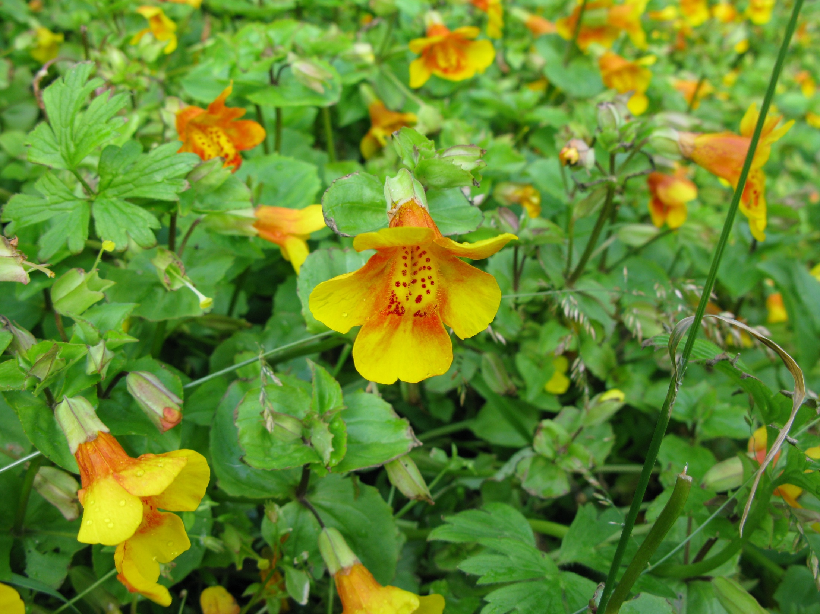

Biologi C
Nucleus

Slide 2
Temaer i undervisningen
Celler, virus og livsformer (kort introforløb)
Sundhed og motion
Sundhed og kost
Jul
Sex og ønskebørn
Genetik og nedarvning
Vandløb
Eksamen
… måske…

Slide 3
Læreplanen: 2.2. Kernestof
Gennem kernestoffet skal eleverne opnå faglig fordybelse, viden og kundskaber. Kernestoffet bygger overordnet på sammenhæng mellem biologisk information, struktur og funktion på alle organisationsniveauer og på levende organismers vækst og dynamiske opretholdelse af ligevægt. Kernestoffet er:
cellebiologi: overordnet opbygning af pro- og eucaryote celler og membranprocesser
mikrobiologi: vækst og vækstfaktorer
makromolekyler: overordnet opbygning og biologisk funktion af carbohydrater, lipider, proteiner og DNA
enzymer: overordnet opbygning og funktion
biokemiske processer: fotosyntese, respiration og gæring
genetik og molekylærbiologi: nedarvningsprincipper, det centrale dogme og mutation
evolutionsbiologi: eksempler på evolutionsmekanismer
fysiologi: Oversigt over kroppens organsystemer, et udvalgt organsystems opbygning og funktion, forplantning og hormonel regulering
økologi: samspil mellem arter og mellem arter og deres omgivende miljø, energistrømme, C-kredsløb og biodiversitet.

Slide 4
Læreplanen:
Eleverne skal kunne:
anvende fagbegreber, fagsprog, relevante repræsentationer og modeller til beskrivelse og forklaring af iagttagelser og enkle biologiske problemstillinger
udføre enkle eksperimenter og undersøgelser i laboratoriet og i felten under hensyntagen til sikkerhed
bearbejde data fra kvalitative og kvantitative eksperimenter og undersøgelser og dokumentere eksperimentelt arbejde hensigtsmæssigt
anvende enkle matematiske repræsentationer, modeller og metoder til enkle beregninger, beskrivelse og analyse
analysere og diskutere data fra eksperimenter og undersøgelser, med inddragelse af faglig viden, fejlkilder og usikkerhed
anvende relevante digitale værktøjer, herunder matematiske, i en konkret faglig sammenhæng ̶ uddrage og anvende biologifaglig information fra forskellige kilder
formulere sig mundtligt og skriftligt om biologiske emner og give sammenhængende faglige forklaringer
demonstrere forståelse af sammenhænge mellem fagets forskellige delområder ̶ demonstrere viden om fagets identitet og metoder a
anvende fagets viden og metoder til stillingtagen og perspektivering i forbindelse med samfundsmæssige, teknologiske, miljømæssige og etiske problemstillinger med biologisk indhold, og til at udvikle og vurdere løsninger
behandle problemstillinger i samspil med andre fag.

Slide 5
Afleveringer
4 stk. á ca. 3 times elevtid – én aflevering til hvert af de 4 første forløb (undtagen introforløb)
Måske et par mindre afleveringer i løbet af året
Puls og blodtryk ved arbejde og hvile
Kostundersøgelse
Byg en baby
Blodtypebestemmelse
Derudover kan der komme mindre opgaver som laves i timerne + fx prøver

Slide 6
Eksamen
Mundtlig eksamen
Kendte spørgsmål – ukendte bilag
24 min. forberedelse
24 min. eksamen

Slide 7
Læreplanen: 4.2. Prøveform
Der afholdes en mundtlig prøve på grundlag af en opgave udarbejdet af eksaminator. Opgaven indeholder en overskrift og en kort præciserende tekst samt bilagsmateriale i form af figurer, forsøgsdata o. lign. , og inddrager eksperimentelt arbejde eller andet empiribaseret arbejde fra undervisningen. Bilagsmaterialet skal kunne danne basis for faglig uddybning og perspektivering ved inddragelse af faglige metoder, kernestof og supplerende stof. Bilagsmaterialet skal have et omfang, så hele materialet forventes inddraget under eksaminationen, og dele heraf er ikke kendt fra undervisningen.
Opgaverne, der indgår som grundlag for prøven, skal tilsammen i al væsentlighed dække de faglige mål, kernestof og supplerende stof. Hver opgave må bruges højst to gange på samme hold. Bilag må genbruges i forskellige opgaver efter eksaminators valg. Opgaverne uden bilag skal være kendte af eksaminanderne inden prøven.
Eksaminationstiden er ca. 24 minutter. Der gives ca. 24 minutters forberedelsestid. Bilagsmaterialet knyttet til den udtrukne opgave udleveres ved forberedelsens start. Eksaminationen indledes med eksaminandens fremlæggelse med udgangspunkt i bilagsmaterialet, som varer op til ti minutter. Eksaminationen former sig herefter som en samtale mellem eksaminand og eksaminator, som inddrager øvrige relevante dele af kernestof og supplerende stof.

